Slide 1
آزمایشگاه معماری سیستم های کامپیوتری
مدرس: دربانی
p.darbani@gmail.com

Slide 2
جلسه چهارم

Slide 3
سه روش تعریف معماری: 1- رفتاری (Behavioral) 2- جریان داده (Data flow (RTL)) 3- ساختاری (Structural)

Slide 4
1- رفتاری (Behavioral) - طراحي درسطح سيستم يا در سطحBehavioral . - شامل يك سري عمليات منطقي و رياضي روي اطلاعات ورودي مدار است. - الگوريتم مدار بررسي و تست مي شود. - مدل طرح، شبيه سازي مي شود كه مشخصات مدار مورد بررسي قرار گيرد. - اگر مدلBehavioral را به ابزار سنتز بدهيم، يك طرح كلي توليد مي كند كه ممكن است اين طرح، فرم بهينه نباشد و مقدار سخت افزار زيادي نياز داشته باشد و يا سرعت كافي نداشته باشد. 1 + counter <= counter

Slide 5
bit-multiplier (VHDL-behavioral)
when "01" =>
if B="00" then C<="0000";
elsif B="01" then C<="0001";
elsif B="10" then C<="0010";
else C<="0011";
end if;
when "10" =>
if B="00" then C<="0000";
elsif B="01" then C<="0010";
elsif B="10" then C<="0100";
else C<="0110";
end if;
when "11" =>
if B="00" then C<="0000";
elsif B="01" then C<="0011";
elsif B="10" then C<="0110";
else C<="1001";
end if;
end case;
end process;
end architecture;
entity multiply_behav is
port (
A, B : in bit_vector(1 downto 0);
C : out bit_vector(3 downto 0) );
end multiply_behav;
architecture behavioral of multiply_behav is
Begin
process(A,B) is
Begin
case A is
when "00" =>
if B="00" then C<="0000";
elsif B="01" then C<="0000";
elsif B="10" then C<="0000";
else C<="0000";
end if;

Slide 6
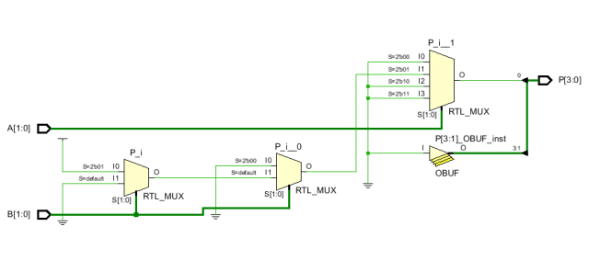
bit multiplier (VHDL-behavioral-Schematic)

Slide 7
2- جریان داده (Data flow (RTL)) -در اين مرحله، مدار را به طريقي كه داده ها داخل سيستم مي شوند، از قسمت هاي مختلف مي گذرند و به خروجي مي روند، توصيف مي كنند. a <= a xor b

Slide 8
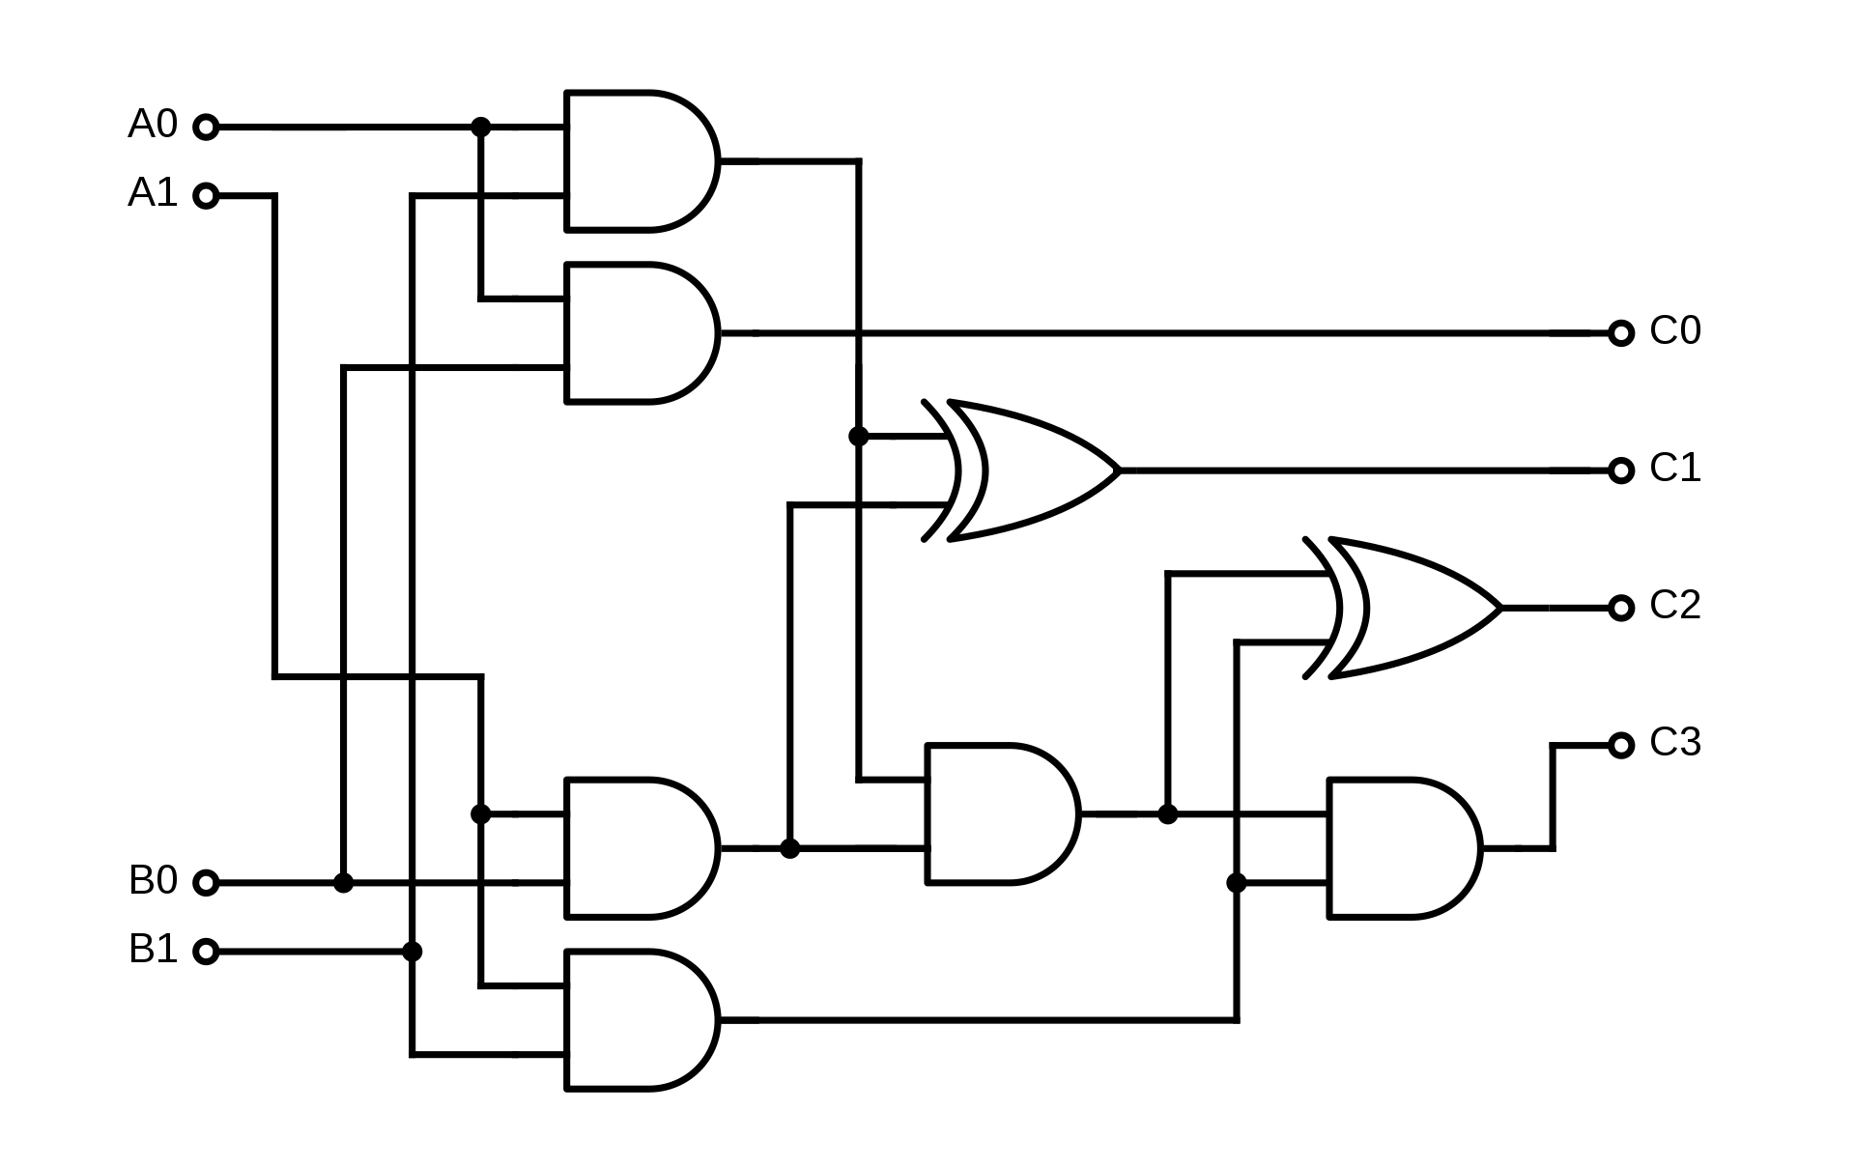
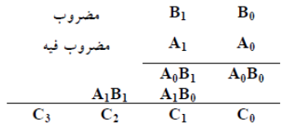
2-bit multiplier (VHDL-Dataflow)
library ieee;
use ieee.std_logic_1164.all;
entity multiply is
Port(
A, B : in bit_vector(1 downto 0);
C : out bit_vector(3 downto 0)
);
end multiply;
architecture dataflow of multiply is
begin
C(0) <= A(0) AND B(0);
C(1) <= (A(0) AND B(1)) XOR (A(1) AND B(0));
C(2) <= ((A(0) AND B(1)) AND (A(1) AND B(0))) XOR (A(1) AND B(1));
C(3) <= ((A(1) AND B(0)) AND (A(0) AND B(1))) AND (A(1) AND B(1));
end architecture;

Slide 9
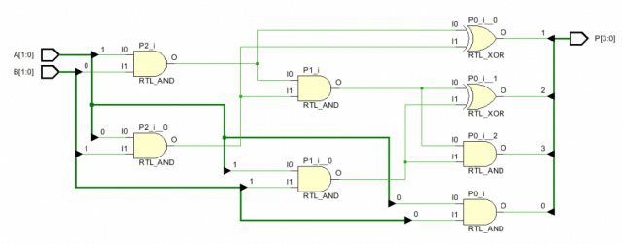
2-bit multiplier (Schematic)

Slide 10
3- ساختاری (Structural) - مدار به صورت مجموعه اي از قطعات و طرز اتصال آن ها توصيف مي شود. - در اين روش مشخص مي شود مدار از چه گيت ها يا قطعاتي تشكيل مي شود و چگونه با هم ارتباط دارند. - با اين ساختار مي توان مدار را به صورت بلوك دياگرام با قطعات و طرز اتصال آن ها به صورت سلسله مراتبي یاHierarchy توصيف نمود. - اگر توصيفStructural به ابزار سنتز داده شود، طرح مشخص تر و با حداقل سخت افزار و سرعت مناسب توليد خواهد شد.

Slide 11
2-bit multiplier (VHDL-Structural)
entity multiply_struct is
port (
A, B : in bit_vector (1 downto 0);
P : buffer bit_vector (3 downto 0) );
end multiply_struct;
architecture structural of multiply_struct is
component AND2 port( A,B: in BIT; X : out BIT);
end component;
component half_adder Port (A, B : in BIT; sum, carry : out BIT);
end component;
signal S1,S2,S3,S4:BIT;
Begin
A1: AND2 port map(A(0),B(0),P(0));
A2: AND2 port map(A(1),B(0),S1);
A3: AND2 port map(A(0),B(1),S2);
A4: AND2 port map(A(1),B(1),S3);
H1: half_adder port map(S1,S2,P(1),S4);
H2: half_adder port map(S4,S3,P(2),P(3));
end architecture;
entity AND2 is
Port (
A,B: in BIT;
x : out BIT);
end AND2;
architecture behavioral of AND2 is
Begin
x <= A and B;
end behavioral;
entity half_adder is
port (
a, b : in BIT;
sum, carry : out BIT );
end half_adder;
architecture arch of half_adder is
Begin
sum <= a xor b;
carry <= a and b;
end arch;

Slide 12
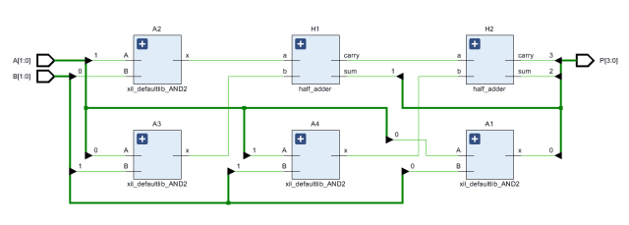
2-bit multiplier (VHDL-Structural-schematic)

Slide 13
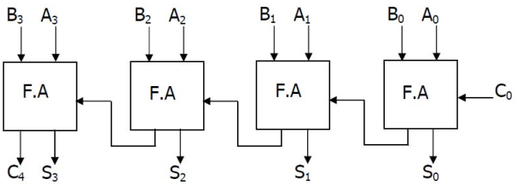
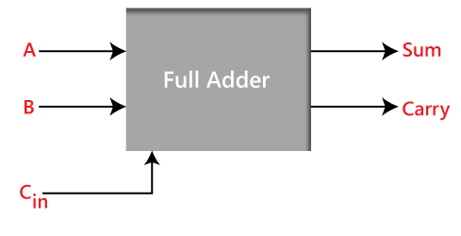
طراحی سلسه مراتبی
طراحی هایی که تا به اینجا انجام دادیم با طراحی یک ماژول انجام میشد.
در طراحی های بزرگ تر نیاز داریم که چند ماژول را به هم متصل کنیم.
این روش پیچیدگی طراحی‌های بزرگ را به طرز چشم‌گیری کاهش می‌دهد.
یک تمام جمع‌کننده‌ی چهار بیتی از چهار تمام جمع‌کننده‌ی تک بیتی تشکیل می‌شود.
می توان یک تمام جمع کننده تک بیتی را به عنوان زیر-ماژول تعریف کرد.
سپس در تاپ-ماژول چهار بار آن را فراخوانی کرد.

Slide 14
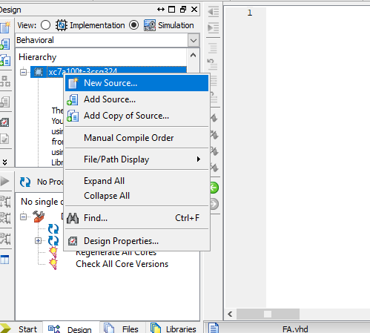
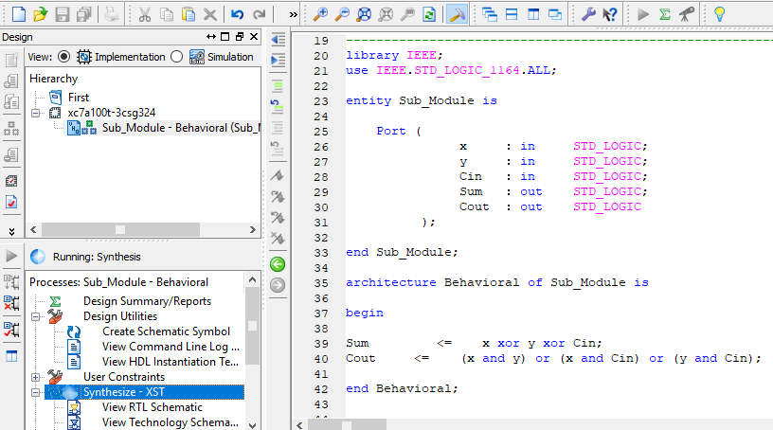
ایجاد زیر-ماژول

Slide 15
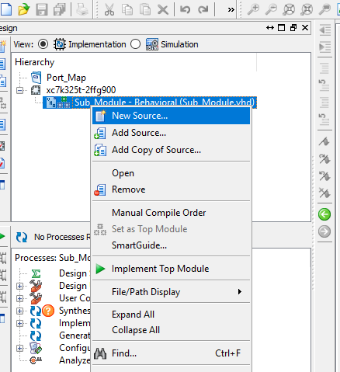
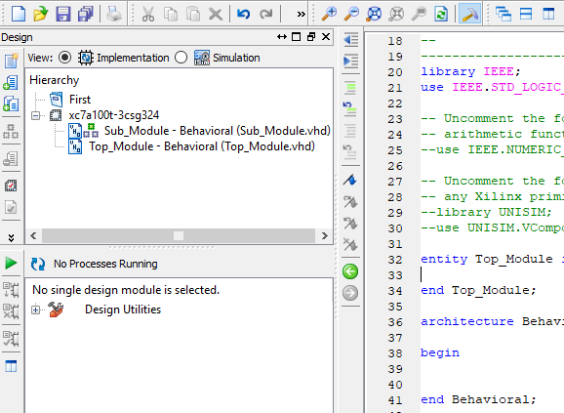
ایجاد تاپ-ماژول

Slide 16
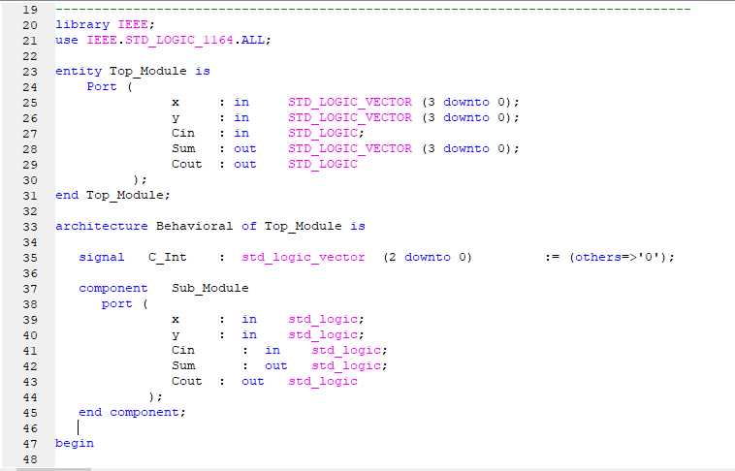
تاپ_ماژول (1)

Slide 17
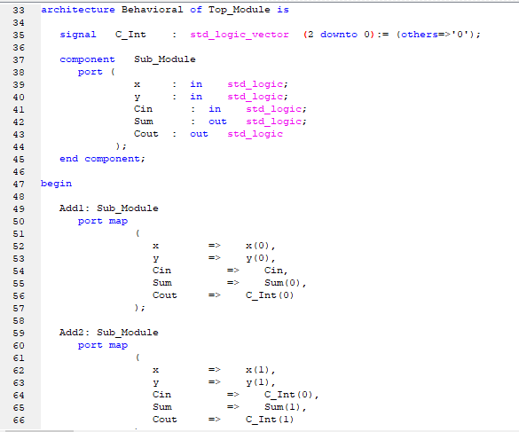
تاپ_ماژول (2)

Slide 18
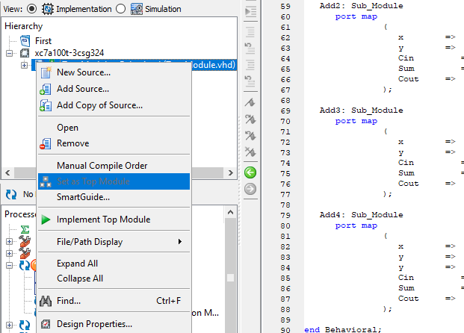
Set as Top Module (1)

Slide 19
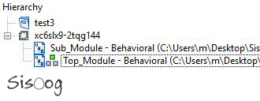
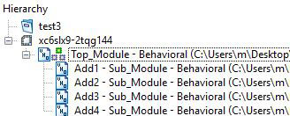
Set as Top Module (2)
اکنون اول ماژول اصلی را با ماوس انتخاب می‌کنیم، سپس با دابل کلیک کردن روی گزینه Check Syntax، زیرماژول‌، مانند تصویر زیر به ماژول اصلی اضافه خواهد شد.

Slide 20
آزمایش
گزارش کار:
كد قابل سنتز براي پياده سازي جمع كننده 4 بیتی از طریق طراحی سلسله مراتبی
شکل موج خروجی جمع کننده 4 بیتی

Slide 21
جلسه پنجم
TestBench

Slide 22
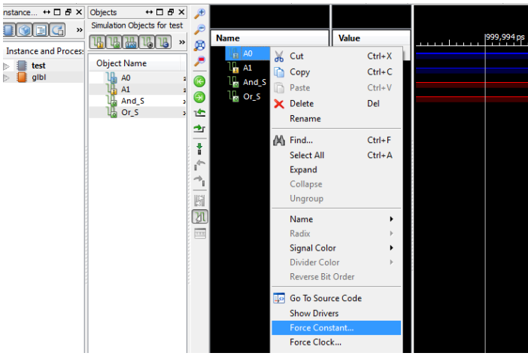
اختصاص مقدار به ورودی های مدار – روش اول
استفاده از شکل موج:
در نرم افزار Isim میتوان با کلیک روی نام سیگنال ها و پورت ها و انتخاب گزینه Force Constant یا گزینه Force Clock به سیگنال ها مقدار مورد نظر در بازه زمانی مورد نظر را تخصیص داد و سپس شبیه سازی را انجام داد.

Slide 23
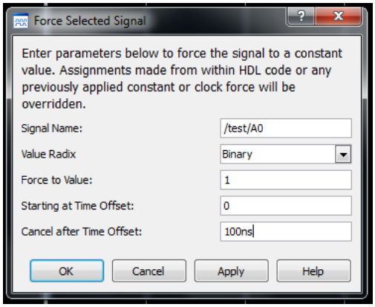
Force constant
با این گزینه می توان مقدار ثابتی را در محدوده زمانی معین به سیگنال اختصاص داد.
:Force to Value مقدار سیگنال که می تواند یکی از مقادیر 0, 1,X,Z باشد.
Starting at Time Offset: زمان شروع مقداردهی
: Cancel after Time Offset زمان اتمام مقداردهی

Slide 24
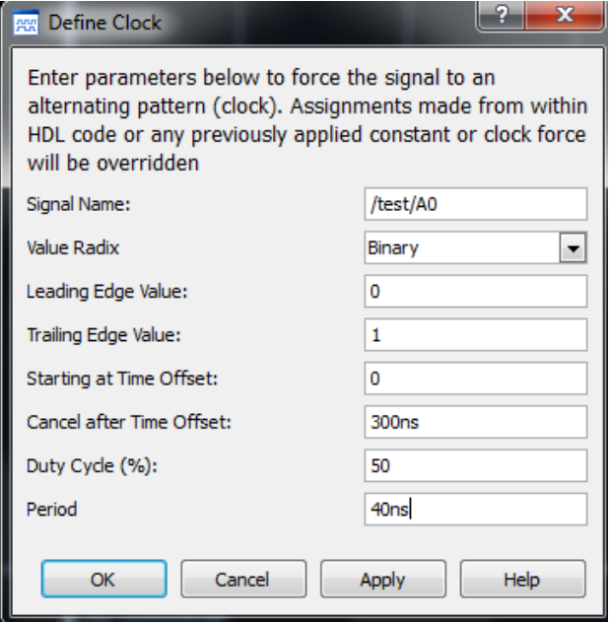
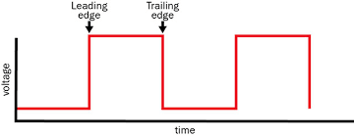
Force clock
با این گزینه می توان مقادیری به سیگنال تخصیص داد که به تناوب بین دو مقدار در محدوده زمانی معین تغییر می کند.
Leading Edge Value: مقدار تخصیص یافته برای لبه اول سیگنال که میتواند یکی از مقادیر, Z0, 1, X باشد.
Trailing Edge Value: مقدار تخصیص یافته برای لبه دوم سیگنال که میتواند یکی از مقادیر 0, 1, X,Zباشد.
Starting at Time Offset: زمان شروع مقداردهی
:Cancel after Time Offset زمان اتمام مقداردهی
:Periodدوره تناوب یا طول پالس ساعت که برحسب زمان و واحد زمانی باید مشخص شود.
Duty Cycle
Period

Slide 25
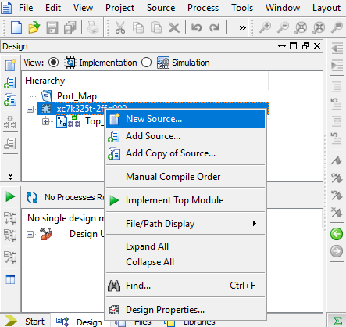
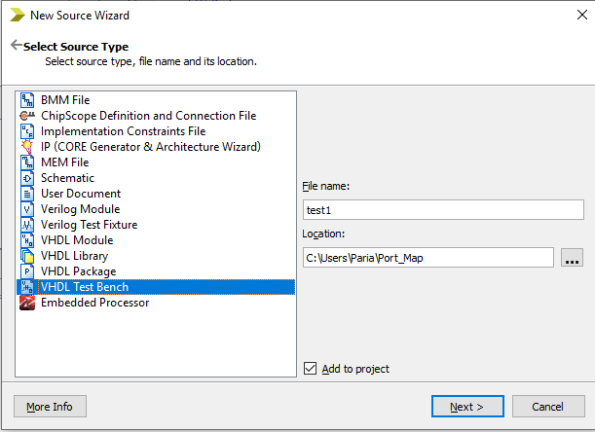
Test Bench (1)
میتوان برای تست مدار یک فایل جدید ایجاد و با استفاده از دستورات VHDL یا Verilog به ورودی های مختلف در زمان های مورد نظر مقدار نسبت داد و شبیه سازی را انجام داد. به این فایل TestBench گفته می شود.
برای این کار بعد از آنکه مدار سنتز شد، یک منبع جدید در پروژه (گزینه New Source) ایجاد میکنیم، بعد گزینه VHDL Test Bench را انتخاب و نامگذاری میکنیم.

Slide 26
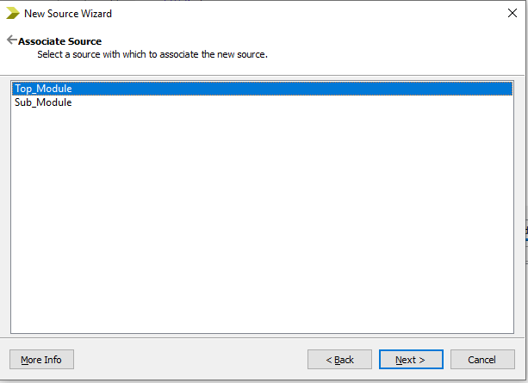
Test Bench (2)
کادر محاوره ای زیر از شما می خواهد فایل منبعی را که می خواهید با Test Bench مرتبط کنید، انتخاب کنید.

Slide 27
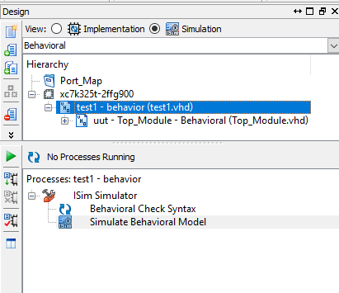
Test Bench (3)
با انتخاب Simulation فایل Test Bench را مشاهده میکنید.
چون فعلا تست بنچ را برای مدار ترکیبی می نویسیم کدهای مربوط به کلاک را حذف یا کامنت می کنیم.

Slide 28
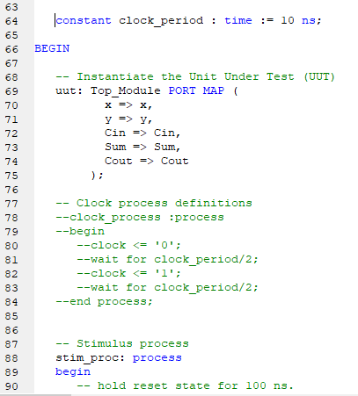
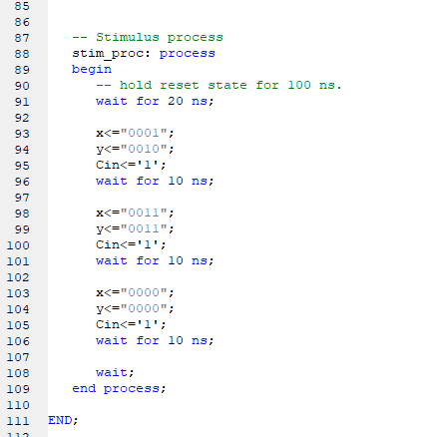
Test Bench (4)
clock_process را کامنت میکنیم.
Stim_proc را طبق ورودی های مدار و به دلخواه مقدار میدهیم.
تغییرات را ذخیره میکنیم.

Slide 29
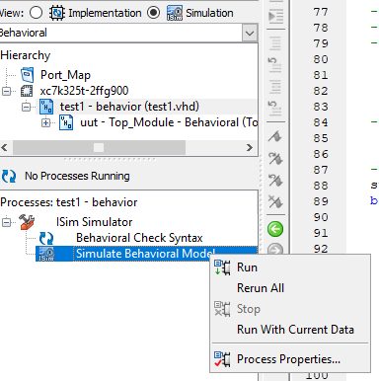
Test Bench (5)
Behavioral Check Syntax را اجرا میکنیم.
Simulate Behavioral Model را اجرا میکنیم.

Slide 30
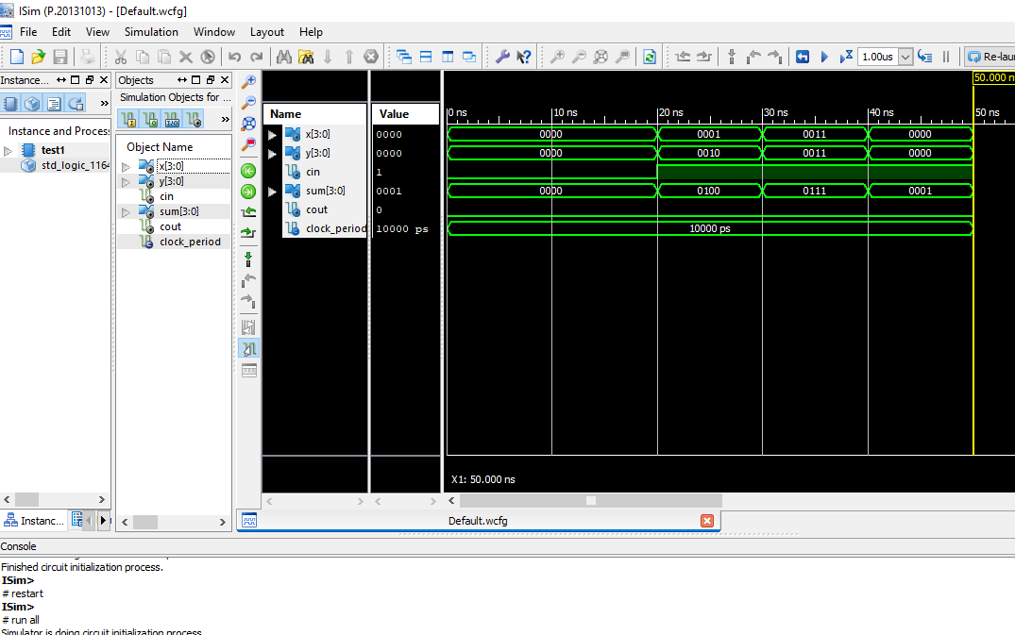
Test Bench (6)
Zoom to full view

Slide 31
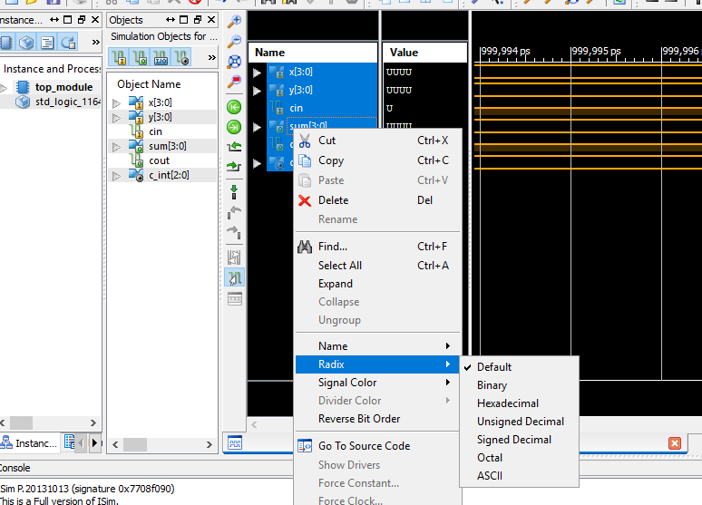
Test Bench (7)

Slide 32
آزمایش
کد full adder 4 بیتی به همراه کد test bench آن
شکل موج خروجی

